Slide 1
Разработка стратегии банка:
Поиск новых стратегических рынков/инициатив

Slide 2
Ключевые элементы плана стратегического развития
1. Финансовое состояние банка, его рентабельность, динамика качества активов, источники доходов, политика формирования резервов и источники финансирования.
3. Источники финансирования банка, их стабильность, политика ценообразования и альтернативы для обеспечения устойчивого развития перспектив для бизнеса, методы привлечения финансирования
2. Кредитный портфель банка по отраслям, секторам и видам потребителей (физические лица, домохозяйства, малые предприятия, корпорации, государственные предприятия, прочие).
4. Экономические и отраслевые возможности для инвестиций в новые или развивающиеся отрасли, в том числе за пределами непосредственного региона ведения операций, и оценка воздействия на социально-экономическое положение региона.
Выбор новых стратегических рынков
Оценка их привлекательности и конкурентоспособности:
  Рынок МСБ: (новые продукты/новые сегменты)
  Финансирование энергоэффективных проектов
  Гендерные проекты
  Нефинансовые услуги

Slide 3
СОВРЕМЕННЫЕ ВЫЗОВЫ НА РЫНКЕ БАНКОВСКИХ УСЛУГ ДЛЯ МСБ
Существенное усиление конкуренции снижение прибыли
Конкуренция на основе снижения цен не устойчиво
Недостаток информации о потребностях и предпочтениях клиентов МСБ слабая сегментации рынка МСБ
Недостаток финансовых и бизнес-навыков МСБ рынка
увеличение операционных расходов, низкая рентабельность
Обслуживание клиентов МСБ на основе управления отношениями
Государственная поддержка развития рынка МСБ
Вызовы рынка МСБ одновременно означают наличие и возможность роста потенциала рынка банковских услуг для МСБ

Slide 4
…И БАНКИ должны учитывать это при разработке стратегических инициатив на перспективу
Госинициативы (например, госзакупки)
Благоприятная инфраструктура/среда
Государственные гарантии
Определение МСБ на основе анализа рынка
Сегментация: Конкретные ценностные предложения для целевых сегментов МСБ (например, женщины/ТСЖ/ЖСК)
Больший фокус на управление клиентами
Примеры возможных ответов на
текущие вызовы МСБ рынка:
Знание
клиентов
Финансирование энергоэффективных
проектов – источник погашения кредита
Слабое
стимулирование
МСБ
МСБ
навыки и
грамотность
Необеспеченное/ частично обеспеченное кредитование
Кредитные гарантии
Финансирование цепочки создания добавленной стоимости
Финансирование капитальных ремонтов
в многоквартирных домах – новый рынок
Обучение МСБ посредством консультационных услуг (МСБ инструментарий)
Предоставление трейнинга, информации и бизнес контактов/связей
Вызовы
рынка
МСБ
Женское предпринимательство –
дополнительный потенциал?
Отсутствие
залогов
и капитала
Низкая прибыльность
Нефинансовые услуги для МСБ –
современная потребность рынка?
Нехватка
кредитных
данных
Кредитный скоринг
Психометрическая оценка
История поведения текущих счетов
Система раннего предупреждения
Модель продаж и услуг, основанная на разработке специального ценностного предложения
Продукты ритейлогового типа
Реинжениринг процессов на основе стандартизации и автоматизации
Низкозатратные каналы (например, интернет)
Связь ритейла и бизнеса

Slide 5

Рост банковского бизнеса МСБ путем программ нефинансовых услуг для МСП

Slide 6
Преимущества предоставления нефинансовых услуг для МСП
Стать Банком выбора для МСБ
Положительный брендинг и дифференциация от конкурентов
Привлечение клиентов МСБ – увеличение доли рынка
Повышение лояльности существующих клиентов
Преимущественный маркетинг/кросс продажи продуктов и услуг
Лучшее понимание потребностей МСБ клиентов
Повышение качества портфеля МСБ
Источник: Обзор IFC
Notes:
Non Financial Services, or NFS, are also called business support services, enterprise development or value added services which compliment the financial offerings of a bank.
NFS services started being offered in the past 1-5 years, which correlates to the rise of SME banking in emerging markets
More and more banks are providing non-financial services, such as business development information and training to their SME clients.
Differentiation, followed by client retention, are the two most important reasons that banks are offering non-financial advisory services. Interviews with banks (Standard Chartered, ICICI Bank) indicate that banks also offer non-financial advisory services to increase their brand recognition, and for the common weal – recognition that improved performance by SMEs benefits the whole community and economy, and also comes back to benefit the bank because stronger customers pose less risk to the bank.
Bank Motives and Objectives on Average:
Why provide NFS?
94% Distinguish from competition
69% Client retention
50% Portfolio growth
44% Customer service
These banks are more targeting serving existing clients than attracting new clients, so NFS is a retention strategy for them.

Slide 7




ВИДЫ ПРЕДЛОЖЕНИЙ НЕФИНАНСОВЫХ УСЛУГ МСБ
Распространение информации
Обучение/Развитие потенциала
Консультирование/ Менторство
Объединение в сеть
Рекомендации внутренних и внешних консультантов/наставников по :
Бизнесу (например, бизнес-плану)
Операционной деятельности
Финансовой деятельности/ликвидности (управление счетами, налогами):
Торговые ярмарки / выставки МСБ
Роуд-шоу
Организация возможности покупать со скидкой
Бизнес-клубы/клубы МСБ
Отличительные награды
Онлайн-платформы и инструментальные средства
Call-центры
Публикации/информация о различных отраслях промышленности, об экономическом состоянии целевых экспортных рынков и т. д.
ТВ /радио/ печатные СМИ
Организация тренингов / семинаров по следующим темам:
Бизнес-планирование
Финансовый менеджмент
Бухгалтерский учет
Налогообложение
Торговля и экспорт
Политики и регулирование
Схемы госсподдержки
Продажи и Маркетинг

Slide 8
Разработка стратегической инициативы по программе НФУ (предварительный анализ)
Предмет обсуждения
Требуемая информация
Ожидаемые результаты
A
Ясность относительно наличия данных о рынке МСБ и конкретных целевых сегментах
Сегментация рынка
МСБ
Размер МСБ рынка, Рост рынка МСБ; целевая аудитория МСБ, потребности МСБ клиентов в НФУ
B
Внутренний потенциал для НФУ
Анализ осведомленности банка в области НФУ, обоснование для развития НФУ, банковская МСБ стратегия и ее приоритеты
Текущая позиция банка по стратеги НФУ
C
Ясная карта конкурентов – банков, госструктур, бизнес ассоциаций, NGO, доноров, образовательных учреждений с точки зрения их возможных преимуществ
Конкупенция & Субституты
Анализ экосистемы и конкуренции в области НФУ, предложений не банковских структур, инноваций, приемлемых для реплицирования
S
D
Ценностное предложение
Оценить возможный вклад НФУ в текущие предложения банка по продуктам и услугам
Уровень анализа предложений НФУ, направленный на дополнение текущих банковских предложений и внутренних компетенций
STR
E
Знания в области НФУ
Продуктовая линейка НФУ, каналы продвижения channels, начальные затраты и последующие расходы, связанные с программами НФУ
Определение текущего уровня знаний относительно бизнес моделей НФУ
STR
F
Партнерства
Информация о текущих партнерствах в сфере предложений финансовых и не финансовых услуг
Определение текущих возможностей для НФУ на основе партнерств
STR
G
Список ключевого банковского персонала, способного реализовать и оценить результаты программы НФУ
Потенциал для НФУ
Информация об уровне принятия решений относительно развития НФУ, текущий анализ расходов-доходов по НФУ
STR

Slide 9
Разработка СТРАТЕГИческой инициативы по ПРограмме НЕФИНАНСОВЫХ УСЛУГ (НФУ): Семь последовательных шагов
F
Партнерство
Определить, где партнерство позволит улучшить сегментацию, кросс-продажи, удержание клиентов и обслуживание портфеля
D
Знания
Рассмотрение широкого круга предложений по НФ услугам, выбор продуктов и комплекса сервисов
С
F
G
E
Дополнительный анализ
Какие другие инновационные НФ услуги могут быть разработаны и предложены целевому рынку
G
D
Операционная модель
Выявление внутренних драйверов общей стратегии предложения НФ услуг для МСБ и дальнейшие действия с учетом показателей ROI для банка
Е
A
C
Ценностное предложени
Начать формулировать ценностное предложение с учетом целевых сегментов МСБ и конкурентных преимуществ банка на рынке
Изучение экосистемы НФУ:
Анализ конкурентов
Выявление конкурентных преимуществ
В
В
A
Сегментация МСБ рынка
Самостоятельное диагностирование текущей потребности в НФУ целевых для банка сегментов МСБ рынка и возможности/потенциал роста
Notes:
What type of NFS services are feasible given the existing demand and supply in the market?
Which segments does the bank want to target?
How to use NFS to grow (which range of services, technologies and sales channels)?
How much will it cost and what is the ROI for the bank?

Slide 10
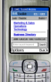


Пример НФУ: Он лайн инструментарий: единый информационный центр для МСБ
Платформа, разработанная совместно с IBM, с использованием последних технологий (web, mobile),
Усовершенствованные инструменты совместного пользования, взаимодействия с/между МСБ (викторины, социальные медиа, новости, СМС, заявки на получение кредита для обучающихся, бизнес-справочники и т. д.)
Эффективный портал управления и отслеживания поведения пользователей системы (настройка, управление сегментами/зарегистрированными пользователями и т.д.)
4. Распространение образовательного контента (глобального/локального), статьи, интерактивные инструменты, шаблоны, глобальный репозитарий бизнес информации, торговых объединений нормативных документов, ее обновления и т. д
Результаты:
10,000 МСБ прошли обучение, 90% МСБ существенно развили бизнес
общие доходы выросли на 40%
3,520 рабочих мест
Обучающие мероприятия (он лайн события)
Консультации (через Q&A, чаты, блоги и т.д.) , B2B и т.д.
Обучение лучшим практикам управления для устойчивого развития бизнеса, дальнейшее развитие управленческих навыков
Формирование деловых связей, выход на новые рынки (поиск бизнес партнеров, продвижение продуктов и услуг)
Доступ к финансированию (соединение обучающихся и финансовых институтов)
Notes:
over 10,000 retailers and distributors trained by Dialog Telecom (TK Sri Lanka Partner)
Overall, the revenue of those retailers has jumped 40%
3,520 new jobs created.
90% of those companies expanded their business significantly.
The SME Toolkit leverages the latest information and communication technologies. It works with global partners and a network of local distributors, to provide SMEs with on-line and mobile phone access to business management information, interactive tools, and educational resources
Technology Partner: IBM
Advertising Partner: Google (Google ads)
Global content providers
American Express, Bankrate Inc., Business Owner’s Toolkit (Bizfillings), Buzgate.org, Export enterprises, Export Help Desk, My own Business Inc., Palo Alto Software, ShopFactory e-commerce, Small Business Network, VISA

Slide 11
Клиенты ищут продукты «наилучшей подгонки», а не «чудес»
МСП не хотят понимать сложные продукты. Продукты должны содержать все «научные требования», но быть простыми, практичными и прагматичными.
Разработка программ НФУ требует комбинации денег, времени, персонала и усилий, поэтому определение приоритетности продуктов является необходимостью для эффективного результата. Начать можно с 1-2 продуктов, которые являются ключевыми для МСБ и легко могут быть реализованы банком.
Продукты НФУ требуют «усвоения» как со стороны МСБ, так и самого банка, поэтому требуется время для обратной связи, которая будет использована для дизайна/уточнения для следующих продуктов НФУ.
Программа НФУ - это не маркетинговые усилия, но часть бизнес-стратегии, поэтому она должна иметь устойчивость в долгосрочной перспективе, чтобы гарантировать успешные результаты. В противном случае все ресурсы будут потрачены впустую и МСБ потеряет доверие к банку.
Поддерживать устойчивость
Расти с/за счет опыта
Начинать с малого
Думать и действовать просто
11

Slide 12
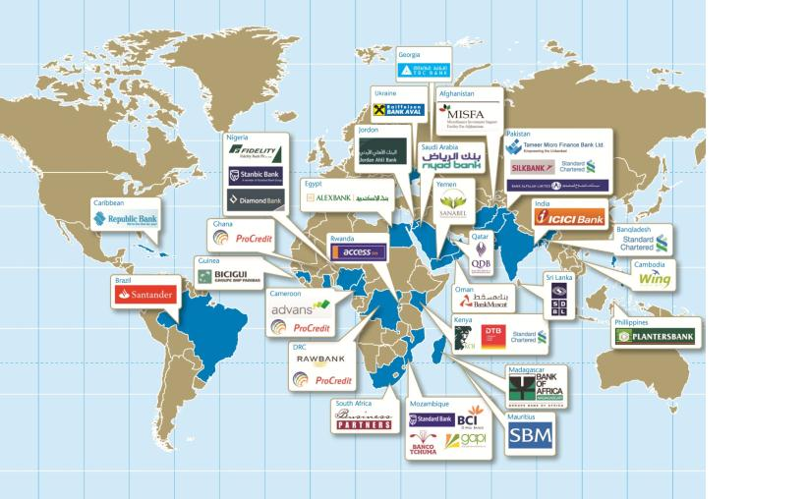
Финансовые институты, предлагающие НФУ программы
Notes:
NFS is not just a US /western phenomenon. This gives an idea of the range of financial institutions that IFC is working with on NFS – several will be cited as examples. We are seeing broad interest in NFS around the world.

Slide 13
Рост банковского бизнеса МСБ путем программ финансирования женского предпринимательства?

Slide 14
СОВРЕМЕННЫЙ РЫНОК МСБ: ОСОБЕННОСТИ ЖЕНСКОГО ПРЕДПРИНИМАТЕЛЬСТВА?
ЖЕНСКОЕ ПРЕДПРИНИМАТЕЛЬСТВО В РОССИИ:
ФАКТОРЫ ПРИНЯТИЯ РЕШЕНИЯ
БАРЬЕРЫ И ДРАЙВЕРЫ
ПРЕДПРИНИМАТЕЛЬСКИЙ КЛИМАТ В РОССИИ
ФАКТОРЫ, ОКАЗЫВАЮЩИЕ ВЛИЯНИЕ НА ПРИНЯТИЕ РЕШЕНИЯ О НАЧАЛЕ ПРЕДПРИНИМАТЕЛЬСКОЙ ДЕЯТЕЛЬНОСТИ
БАРЬЕРЫ И ДРАЙВЕРЫ К НАЧАЛУ ПРЕДПРИНИМАТЕЛЬСКОЙ ДЕЯТЕЛЬНОСТИ
ОТНОШЕНИЕ К ПРЕДПРИНИМАТЕЛЬСКОЙ ДЕЯТЕЛЬНОСТИ И ОЦЕНКА ПРЕДПРИНИМАТЕЛЬСКОГО КЛИМАТА В РОССИИ
ОЦЕНКА ДОСТУПНОСТИ ФИНАНСОВЫХ УСЛУГ ДЛЯ МАЛОГО И СРЕДНЕГО БИЗНЕСА
ВОСПРИЯТИЕ КРЕДИТНО-ФИНАНСОВЫХ ОРГАНИЗАЦИЙ И ОТНОШЕНИЕ К БАНКОВСКОЙ ДЕЯТЕЛЬНОСТИ ПО ПОДДЕРЖКЕ ПРЕДПРИНИМАТЕЛЬСТВА
ПОТРЕБНОСТЬ В ФИНАНСОВЫХ И ПРОЧИХ ПРОДУКТАХ И УСЛУГАХ, ОРИЕНТИРОВАННЫХ НА ЖЕНЩИН-ПРЕДПРИНИМАТЕЛЕЙ
ДОСТУПНОСТЬ ФИНАНСОВЫХ УСЛУГ для женщин предпринимателей:
ВОСПРИЯТИЕ БАНКОВ И ОТНОШЕНИЕ К НИМ
ОЦЕНКА ДОСТУПНОСТИ ФИНАНСОВЫХ УСЛУГ
ПОТРЕБНОСТЬ В СПЕЦИАЛИЗИРОВАННЫХ УСЛУГАХ

Slide 15
Особенности женского предпринимательства в России
Женщины в России в меньшей степени мотивированны на создание собственного бизнеса, чем мужчины
Основными барьерами для создания бизнеса для женщин выступают опасение за собственную семью и неуверенность в своих силах
При создании бизнеса женщины в большей степени концентрируются на поиске ресурсов, чем на организационных вопросах, связанных с регистрацией компании или её юридическим статусом
Женщины реже склонны рассчитывать на накопления при оформлении бизнеса, чаще ориентируясь на займы у родных
В компаниях, владельцами которых являются женщины, чаще работает большее количество людей
Женщины чаще, чем мужчины, заняты в семейном бизнесе
Женщины - предприниматели чаще, чем мужчины указывают на необходимость поддержки в создании бизнеса, при этом, они чаще считают более актуальной информационную / консультационную поддержку, нежели финансовую
Обсуждение вопросов гендерного неравенства, как правило, имеет практически запретный характер, что свидетельствует о чувствительности данной сферы и сказывается на восприятии программ поддержки женского предпринимательства в России
Вышеозначенные факторы выступают барьерами для развития женского предпринимательства в России, так как определяют роль женщины в бизнесе как более пассивную, и формируют противоречивое отношение к предпринимательству у самих женщин
Среди женщин, не имеющих своего бизнеса, не планирует его создавать 82,7%, среди мужчин только 69,9%
По результатам качественных исследований, чаще от создания бизнеса женщин удерживают опасения, связанные с невозможностью обеспечить благополучие семьи в случае неудачи и с отсутствием необходимых знаний и навыков
Наиболее значимыми проблемами для начинающих женщины-предпринимателей является вопрос привлечения ресурсов (кадровых, информационных), нежели регистрации компании – всего 12,3% тех женщин, кто планирует создать свой бизнес, не определились с его правовой формой, среди мужчин таких 9,3%
  34% женщин рассматривает в качестве источника финансирования заем у родных и знакомых, среди мужчин – 28,6%, 46,9% - собственные накопления, 52,6% у мужчин
  37,5% женщин-предпринимателей указали, что в их компании работает от 4 до 9 человек, среди мужчин такой ответ дали 33,9%
  60,5% женщин- заняты в семейном бизнесе, среди мужчин таких 44,8%
  Наиболее актуальной формой поддержки и мужчины и женщины считают финансовую / материальную помощь в виде кредитов, инвестиций и гарантий для получения кредита, но среди женщин таких 54,1%, среди мужчин – 60,7%. При этом среди женщин выше доля нуждающихся в консультациях и обучении – 42,6% против 38,1% среди мужчин.
В ходе качественного исследования женщины-предпринимательницы активно отрицали наличие гендерного неравенства в бизнесе, исключение составили только представительницы «мужских» отраслей – IT, оборудование, стройматериалы. Однако в ходе количественного опроса 29,2% женщин признали, что женщинам сложнее организовать свое дело, среди мужчин данный показатель равен 20,1%.
Несмотря на то, что вопрос гендерного неравенства в бизнесе открыто позиционируется женщинами как неактуальный, качественное исследование показало, роль женщины в бизнесе подсознательно оценивается неоднозначно: занятие бизнесом допускается только при условии отсутствия сильных перемен в других аспектах жизни.

Slide 16
Принятие решения о начале предпринимательской деятельности


ДРАЙВЕРЫ К НАЧАЛУ ПРЕДПРИНИМАТЕЛЬСКОЙ ДЕЯТЕЛЬНОСТИ
БАРЬЕРЫ К НАЧАЛУ ПРЕДПРИНИМАТЕЛЬСКОЙ ДЕЯТЕЛЬНОСТИ
Факторы, оказывающие
влияние на принятие решения
факторы, оказывающие влияние на принятие решения
Свобода, независимость
Самостоятельное принятие решений
Возможность контролировать свое время и другие ресурсы
Страх перед собственной неудачей
Отсутствие достаточного количества знаний, навыков, опыта
Неуверенность в себе
Самореализация, творчество
Реализация собственных творческих начинаний
Возможность заниматься любимым делом
Страх потери
Риск потери вложенных ресурсов
Риск изменения внешней среды (кризис, изменения в законодательстве)
Возможность получения дохода
Возможность улучшить свое материальное положение
Прямая зависимость дохода от собственной активности
Отсутствие ресурсов
Значительные временные и трудозатраты при оформлении бизнеса
Нехватка финансовых ресурсов

ИСПОЛЬЗУЕМЫЕ ОБОЗНАЧЕНИЯ:
Наиболее существенные факторы



Наименее существенные факторы
Наличие значительного потенциала развития рынка

Slide 17
ОТНОШЕНИЕ К ФИНАНСОВОЙ СИСТЕМЕ
Критерии выбора банка для бизнеса
    При выборе банка для своей работы как для группы начинающих женщин-предпринимателей, так и для владелиц бизнеса со стажем, важнейшей характеристикой является надежность, которая приписывается некоторым крупным банкам с государственной поддержкой.
    Отказ от работы с «надежными» банками происходит в тех случаях, когда тарифы банка воспринимаются как слишком высокие, или условия обслуживания характеризуются как неудобные (необходимо много документов, длительно оформление всех необходимых документов для открытия счета и так далее).
    Для многих предпринимателей, особенно опытных, значимым фактором является готовность банка предоставить финансирование (заем) при необходимости. Данный фактор редко становится причиной выбора банка (в связи с тем, что далеко не все предприниматели организуют собственный бизнес с помощью банковского кредита), однако часто является причиной смены кредитно-финансовой организации, когда новый поставщик финансовых услуг готов предоставить кредит на нужных владельцу бизнеса условиях, в то время как текущий не дает такой возможности.
    Лояльность предпринимательниц при выборке банка также тесно связана с готовностью банка демонстрировать индивидуальный подход к ним не только как к владельцам бизнеса, но и как персонам в целом.
Надежность
Тарифы и условия
гибкость
Индивидуальный подход

Slide 18
ОТНОШЕНИЕ К ФИНАНСОВОЙ СИСТЕМЕ
Идеальный банк для женщин-предпринимателей
Потребность в обучающих программах
В первую очередь для владелиц бизнеса идеальный банк – это сервисная организация, а не компания, предоставляющая финансовые продукты. К обязательным сервисам банка женщины-предприниматели относят: удобный Интернет-банкинг с возможностью круглосуточного доступа к любым операциям, круглосуточный call-центр, доступный (простой) функционал и продукты, оперативность при решении любых вопросов.
Потенциальные и текущие женщины-предприниматели проявили высокий уровень заинтересованности в различных курсах и обучающих программах по открытию и ведению бизнеса, получению доступа к финансовым ресурсам, в том числе в дистанционном формате

Бухгалтерская отчетность и сопровождение бизнеса
Финансовая доступность
Удобные и простые дистанционные сервисы (Интернет-банк, контакт-центры)
Низкая стоимость обслуживания счета
Отсутствие очередей
Круглосуточный доступ к сервисам
законодательство, регулирующее деятельность мсб
Выбор финансовых продуктов и услуг и их назначение
Прозрачность и индивидуальный подход
Персональный менеджер или принцип «одного окна»
Прозрачность тарифов (отсутствие скрытых комиссий и т.д.)
Учет особенностей женщин-предпринимателей (декрет, личной жилой недвижимости при кредитовании)
Возможность обсудить все вопросы с менеджером в спокойной обстановке
Ориентация на интересы клиента
Простой язык менеджеров без профессиональных терминов
Наличие комнат для детей в отделениях банков
Быстрое реагирование на жалобы и обращения клиента
Управление персоналом и финансовое сопровождение данного процесса
Семинары и мероприятия с участием опытных предпринимателей и потенциальных партнеров


Slide 19



Значимые характеристики банковских продуктов для женщин-предпринимателей
ЦЕЛИ
НАПРАВЛЕНИЕ
РАБОТЫ
ХАРАКТЕРИСТИКИ ПРОДУКТОВ
пользование
Обязательные параметры
Must have
Создание конкурентоспособного продукта
Доступный финансовый продукт, низкая стоимость финансового продукта (сниженные % ставки для кредитов, низкие комиссии)
Простой и понятный финансовый продукт (прозрачные условия кредитования/ ценообразования)
Возможность выбора условий кредитования (наличие нескольких вариантов продукта в продуктовой линейке банка, обязательно – наличие продуктов, оформляемых на длительный срок)
привлечение
Важные преимущества
Стимулируют к использованию
Привлечение новых клиентов
Обязательное индивидуальное консультирование клиентов банка при выборе продукта (важно при позиционировании продуктовой линейки для женщин)
Наличие льготной системы страхования банковских продуктов и дополнительных страховых сервисов (страхование бизнеса)
Наличие дополнительных опций, позволяющих контролировать финансовый продукт (индивидуальный график выплат, отсрочка, рефинансирование)
ОСНОВНЫЕ НАПРАВЛЕНИЯ РАЗВИТИЯ ПРОДУКТА
удержание
Дополнительные преимущества
Повышают лояльность
Бесплатное регулярное консультирование по запросу клиента и превентивное информирование (онлайн рассылки, информационные буклеты, высылаемые по почте) по вопросам ведения бизнеса (в том числе по вопросам ведения финансовой отчетности), финансовым продуктам
Дополнительные сервисы и опции для постоянных клиентов (отсрочки на случай декретного отпуска, возможность воспользоваться платными сервисами по поиску подрядчиков среди других клиентов банка, плановые отсрочки платежей)
Программа лояльности (снижение % ставки, увеличение суммы кредита)
Удержание текущих клиентов

Slide 20
Annexes

Slide 21
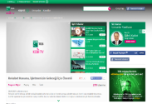
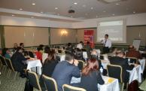


TEB BANK - Turkey
“Change the rules of the game and become ‘the Consultant Bank’ of our clients”
Information Dissemination
Training/Capacity Development
Consulting / Mentoring
Networking
SME Hotline 444 0 667
SME TV
Ask the Expert
Data screen to monitor fin. markets
Translation platform
SME Academy Workshops
Business planning
Marketing & sales
Foreign Trade
SME Club
Alibaba.com membership
SME Consultants Program
Start-Up House
Incubation Center

Slide 22


TEB SME Academy
Increase business management skills of SMEs for local and global competition
New customer acquisition & deepen the current relation
Lectures by PhDs : Tax / Global Competition
Interactive workshops : Business Strategy / Marketing & Sales / Foreign Trade
Rationale
Methodology
46 cities
8 seminars
260 workshops
22.000 participants
4.050 new clients
Enhancing customer loyalty
Attracting new customers
Brand call as a SME Champion
Increasing awareness
Enhancing business skills
Increasing sales, revenues

Slide 23
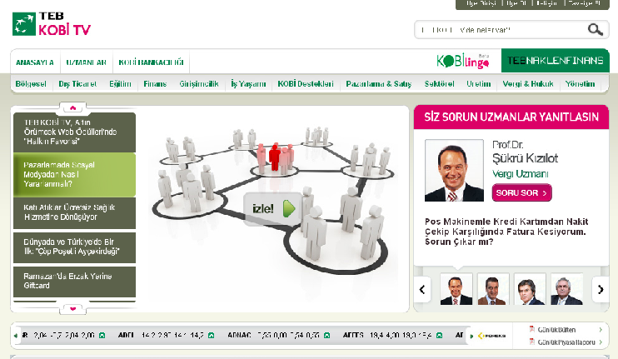

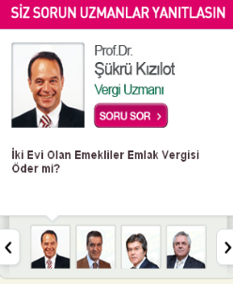
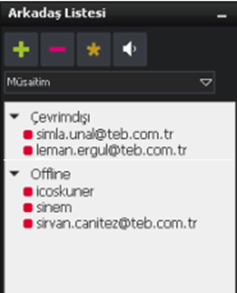
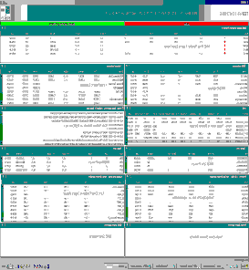
TEB SME TV
Ease access for technology and increase knowledge about business skills
Brand recall as a SME champion in the market
Video on Demand (VOD) internet television
Apps for members
Rationale
6.300 videos
138.000 members
4.5M visitors/yearly
17M visitors/7 years
Methodology
Ask the Experts
SME Lingo
TEBLiveFinance
Members enjoy practical solutions for their daily business problems

Slide 24



TEB SME Consultants
Rationale
Increase business management skills of SMEs
New customer acquisition & deepen the current relation
RM trainings for 2 years
Advice delivery by an assessment tool
Methodology
SME Guides
SME Experts
SME Consultants
450 Consultants
2.000 Advice Reports
Basic knowledge about business functions
Basic advice for improvement
Advanced trainings on four expertise:
Domestic Sales
Foreign Trade
Production
Finance
Three main consultancy areas:
Sales & Marketing
Re-organization
Investment

Slide 25

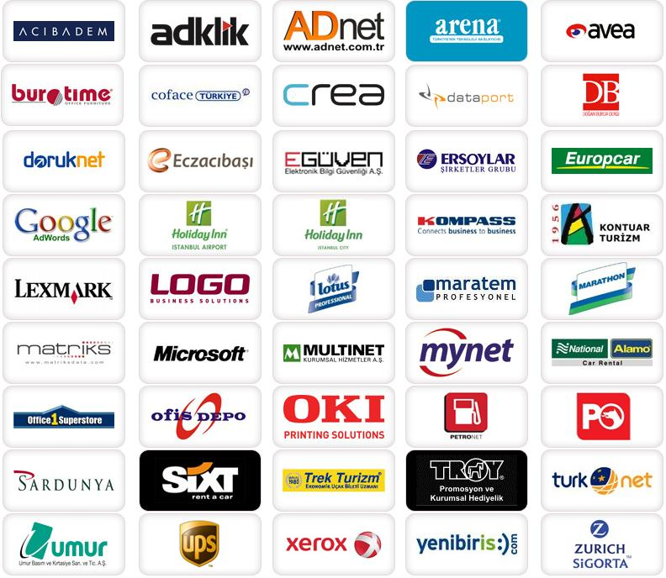
TEB SME Club
Rationale
Increase networking skills of SMEs
New customer acquisition & deepen the current relation & fee generation
Discounted buying via the platform
Methodology
Benefits
45 partners
16.000 members
$1.6M yearly fee
A platform bridging SMEs and corporate firms
at the point of purchase with discounts up to 50%

Slide 26
TEB BANK - NFS Business Case
    Gain new clients
    Client retention (“stickier clients”)
    Competitor differentiation
    Improve cross-sell penetration
    Improve SME data quality
    Decrease delinquency rate
    Improve SME portfolio quality
    Expand into new market segments
TEB
$7.8bio
5,3%
6,4%
6,2% TEB SME Loans
Market Share
From 20.000 (2006) to 800.000 (2013) SME clients
Source: BRSA 2013

Slide 27
Cost vs Benefit
Costs
Total Cost
˜$1.4m yearly
SME Academy
SME TV
SME Consult
SME Club
Benefits
Revenues 30%
more
than actual cost
SME Banking
top of mind
awareness
is twice
the bank
RM Turnover ratio
is 65% less
than average
2 times more
customer revenue
$1.6M
annual revenue
Less costly than
1 TVC for 2 weeks run : $2.5M

Slide 28

NFS is not a “ One Size Fits All” Solution
not ‘Marketing Effort’

Slide 29
Спасибо за внимание

